Slide 1
VBA
Introduction to syntax

Slide 2
Common VBA variables (data types)
Byte
Integer: (2) non-decimal form.
Long (4)
Single: (4)
Double: (8) A longer form of the single variable.
Currency
Date (8)
String (l+10)
Boolean (2)
Variant (16, l+22)
Object (4)

Slide 3


Dot.Notation
Object.Property.Methods
Object
Property
Methods
Object
Property.
Property
Value

Slide 4
Conditional Logic
If
Else
Else If
If condition Then statement Else End If
If condition1 Then statement1
Elseif condition2 Then statement2
Else statements
End If

Slide 5
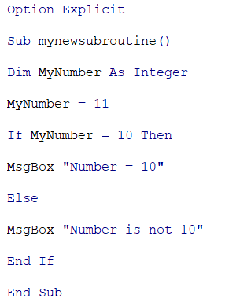
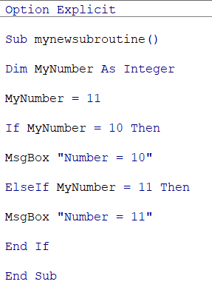

Slide 6
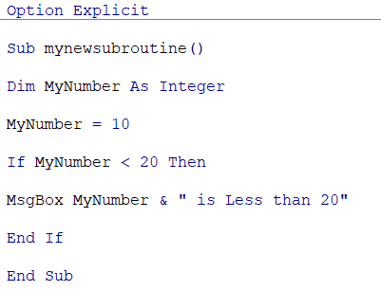
Conditional operators
=, <, >, <>, >=, <=, Is, Like
(Logical operators Not, And, Or, Xor (or A, or B))
(Assign operators =, Let, Set)
(Arithmetic operators +, -, *, /, ^, \, mod)
(Concatenate &, + “10” & 20 = 1020)
an ampersand (&) symbol
Expand if function(…)

Slide 7
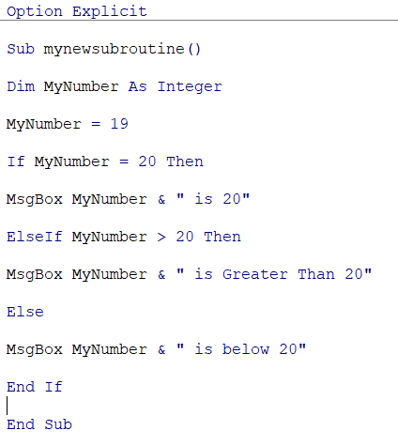

Slide 8
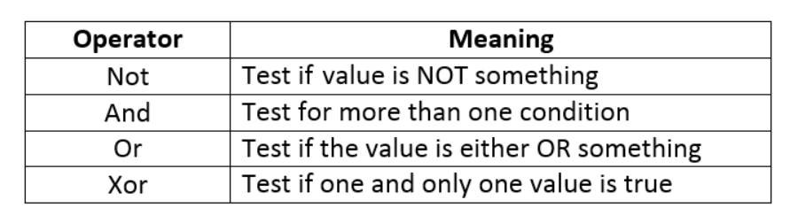
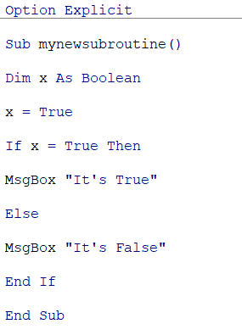
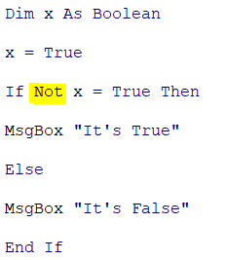
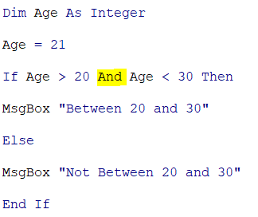
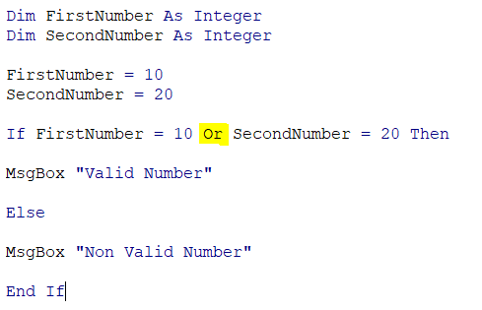
Logical operators

Slide 9
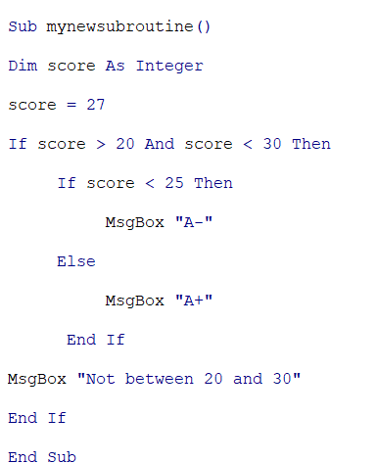
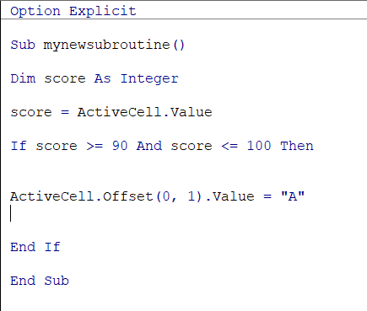
Nested If (+practice)

Slide 10
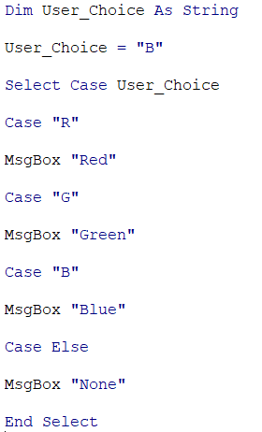
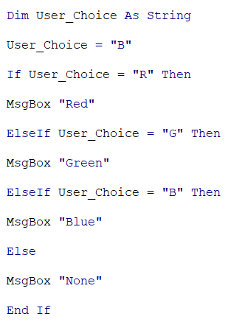


Select Case

Slide 11
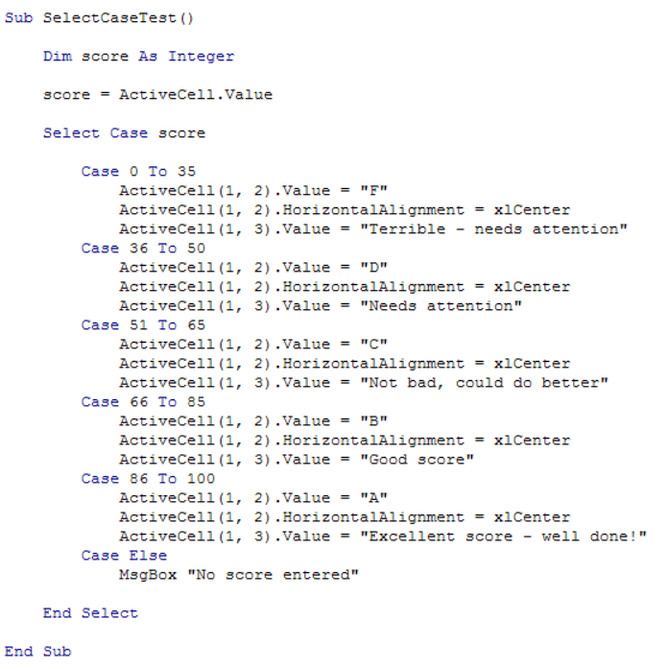
?

Slide 12
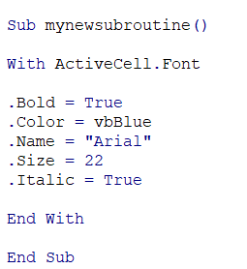
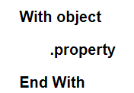
With … And

Slide 13
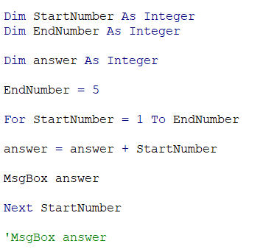

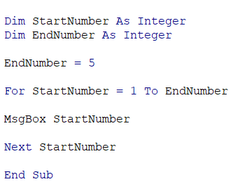
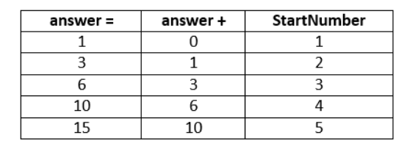
Loops – For loop

Slide 14
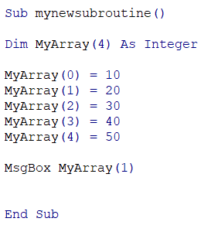
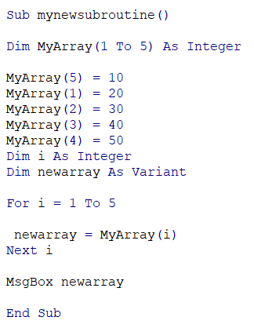
Arrays

Slide 15
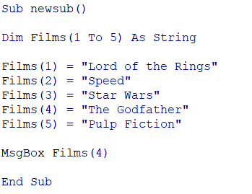

Slide 16
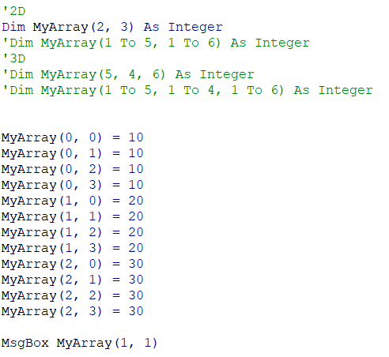
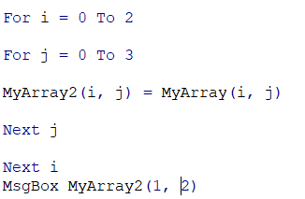
Multidimensional Arrays

Slide 17
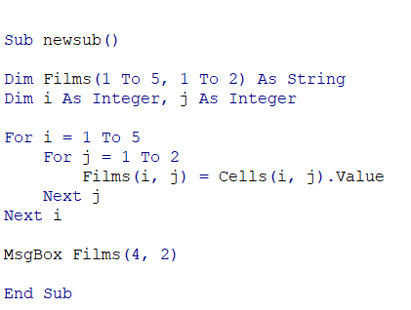

Slide 18
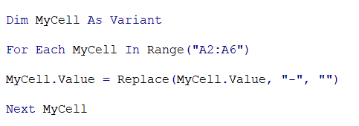
For each … In… Next

Slide 19
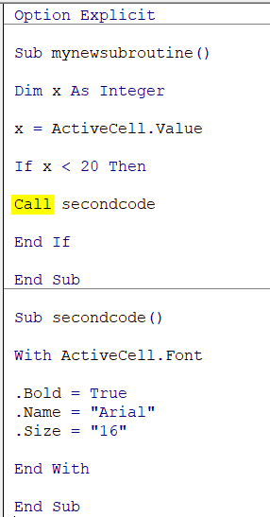
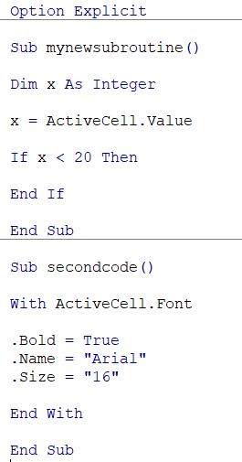
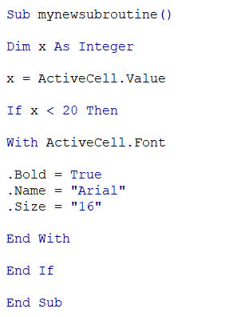
Sub
A Sub is a small chunk of code that you write to do a specific job.

Slide 20
Private Sub SecondCode( )
The reason they both show up is that by default they are Public Subs. This means that they can be seen just about everywhere from Excel. If you don't want a Sub showing up in the Assign Macro dialogue box then you can make it Private. The way you make a Sub Private is by typing the word Private before the word Sub:

Slide 21

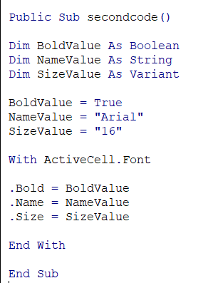
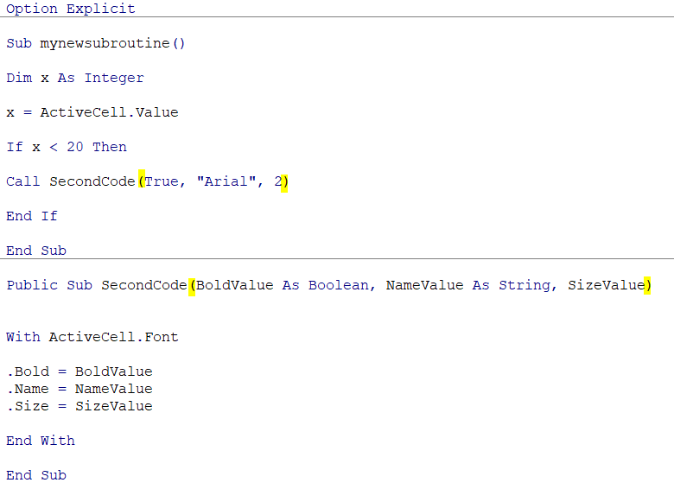
Sub+arguments
Not reusable
Notice that you don't need the Dim word anymore.

Slide 22
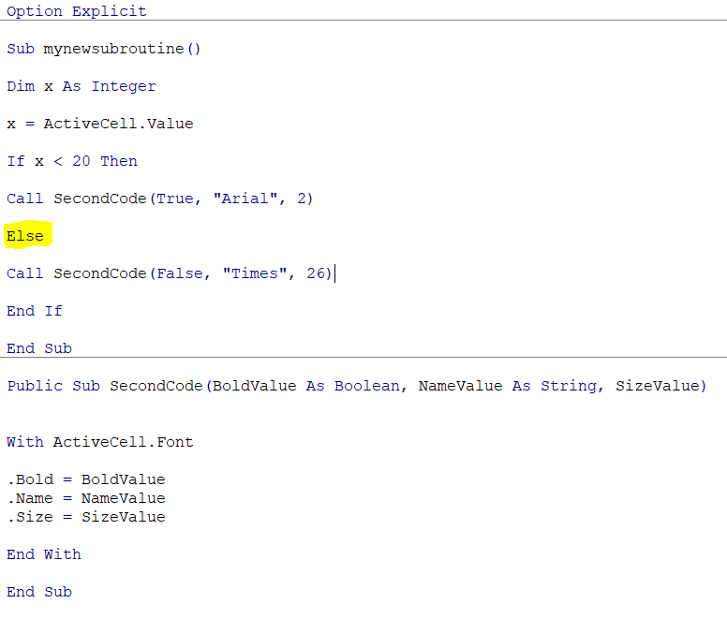

Slide 23
Create a function
Subs don't return a value - they just get on and execute the code. You use a function when you want a chunk of code to return some sort of answer for you.
One of the big differences between setting up a Sub and setting up a Function is the return type at the end. This is exactly the same as setting up a variable type. So you can have As String, or As Boolean, or As Integer - any of the types you can use with ordinary variables can also be used with functions. If you miss off the As Type at the end then the function will be As Variant.

Slide 24
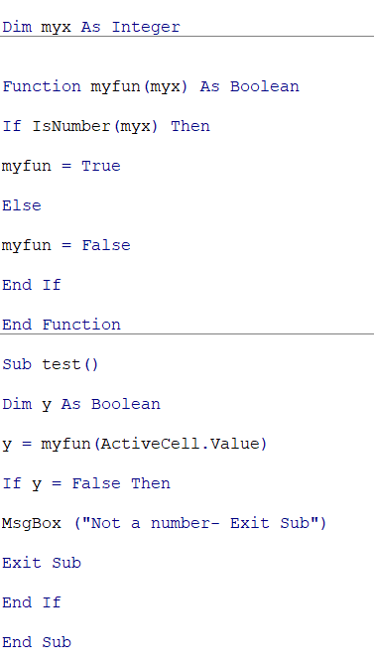

Slide 25
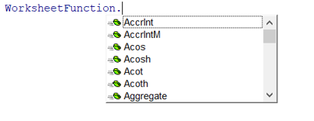
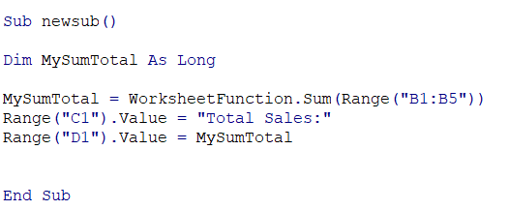
Worksheet function

Slide 26

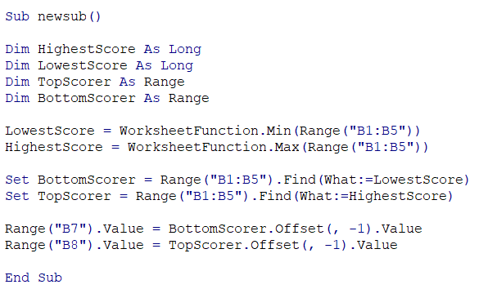
Set
The Set keyword is used to create new objects, creating a new Range, for example.
This object variable type is used to hold a range of cells from your spreadsheet. (Find is method)

Slide 28
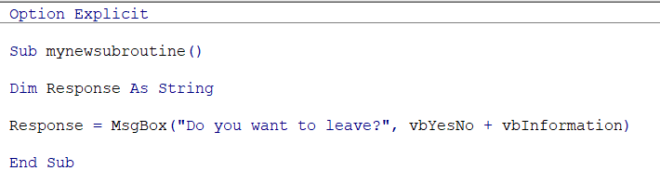
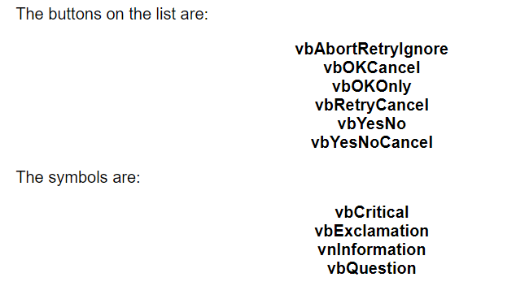
MsgBox(“”)

Slide 29
Some problems
Խնդիր 1
Գտնել տրված 2 իրական թվերից փոքրագույն արժեքի և այդ երկու թվերի արտադյալի գումարը:

Slide 30
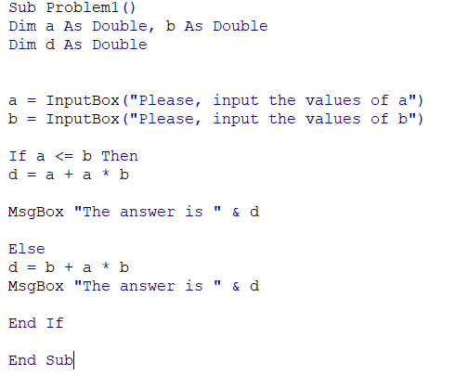

Slide 31
Խնդիր 2
Հաշվել n-չափանի տարածության մեջ 2 k-չափանի վեկտորների սկալյար արտադրյալը

Slide 32
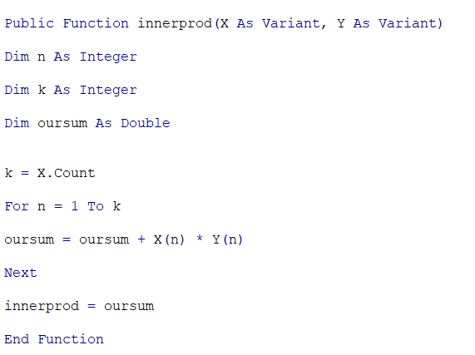

Slide 33
Խնդիր 2 /շարունակություն/
Լուծել հետևյալ խնդիրը նախորդի աշխատանքը ստուգելու համար

Slide 34
Answer = 133
Try the building function Sumproduct()

Slide 35
Խնդիր 3
Հաշվել գլանի ծավալը, եթե հայտնի են այդ գլանի շառավիղը և բարձրությունը

Slide 36
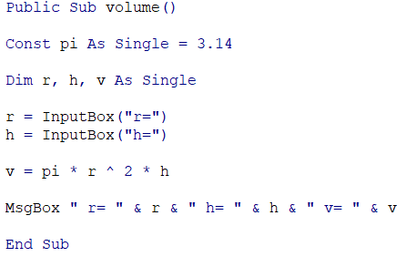

Slide 37
Խնդիր 3 /շարունակություն/
Շառավիղի տվյալները գրված են A2 բջիջում
Հարձրության տվյալները գրված են B2 բջիջում
C2-ում ստանալ ծավալը

Slide 38
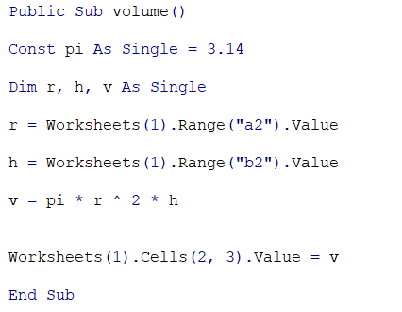

Slide 39
Խնդիր 4
Հաշբել հետևյալ արտահայտության արժեքը
ԹԱ՞Բ

Slide 40
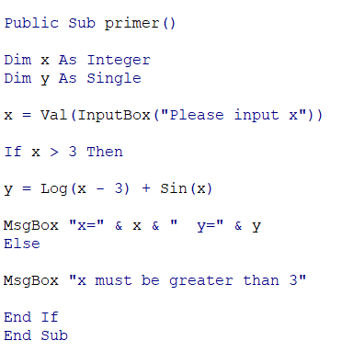

Slide 41
Խնդիր 5
Պարզել արդյոք ներմուծած (x,y) կոորդինատով կետերը ընկնում են r շառավղով շրջանագծի մեջ թե չէ։
Շառավղի կենտրոնը կոորդինատների սկզբնակետն է։

Slide 42
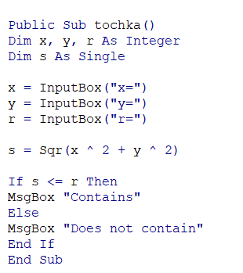

Slide 43
Խնդիր 6 Select Case
Պարզել ներմուծված թվի նշանը

Slide 44
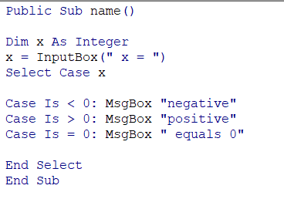

Slide 45

Խնդիր 7 For Next
Հաշվել հետևյալ ֆունկցիայի արժեքը [a,b] միջակայքում, դրական քայով․
$f\left(x\right)=\left\{\begin{matrix}\cos\left(x\right),x<0 \\ \sin\left(x\right), x>0\end{matrix}\begin{matrix}\end{matrix}\right.$

Slide 46
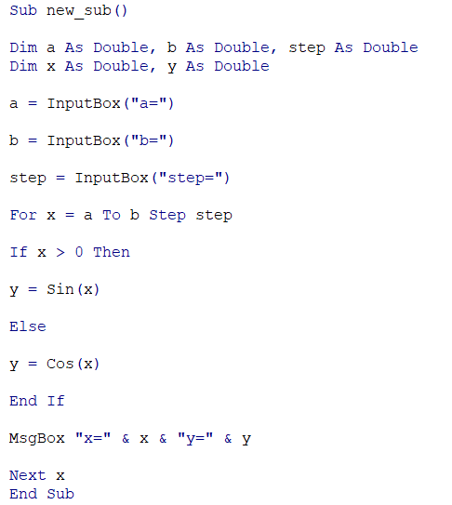

Slide 47
Խնդիր 8 For Next + Arrays + IF
Գտնել mxn չափանի իրական մատրիցի ոչ բացասական թվերի քանակը

Slide 48
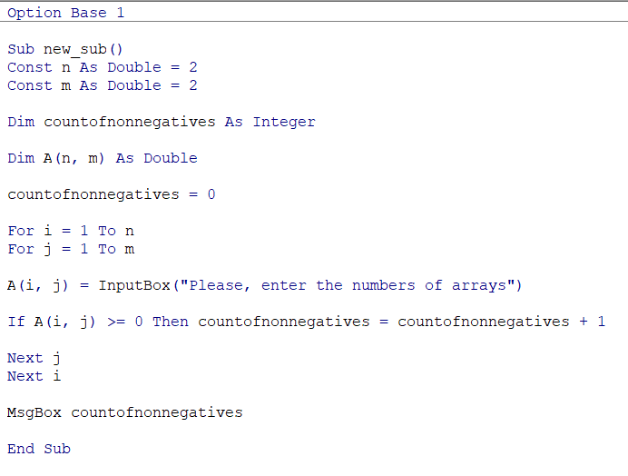

Slide 49
Խնդիր 9 For each Next
Ունենք հետևյալ վեկտորը՝ vec = (5,15,115,200,8,9,11)։ Հաշվել զանգվածի այն տարրերի քանակը, որոնք բազմապատիկ են 5-ին:

Slide 50
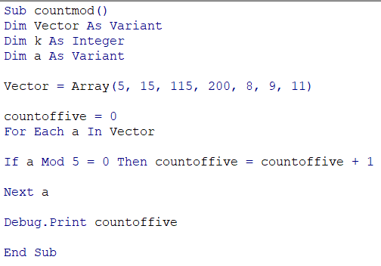

Slide 51
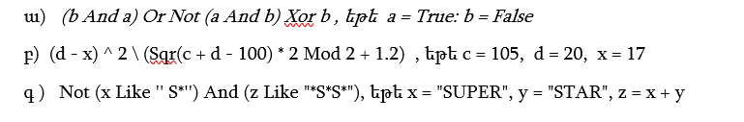
Հաշվել հետևյալ արտահայտությունների արժեքը.

Slide 52


Slide 53

. Ի՞նչ կարտածվի տրված ծրագրի աշխատանքի արդյունքում.

Slide 54
Մի քանի հարցեր․․․
Տարբերում է արդյո՞ք VBA լեզուն իդենտիֆիկատորների մեծատառերը և փոքրատառերը։ Օրինակ myFunction, MyFunction:
Ինչի՞ համար է Rem պահեստավորված բառը։
Որո՞նք են integer տիպի փոփոխականները։
Ինչի՞ համար են Sub պահեստավորված բառը, Dim օպերատորը, InputBox ֆունկցիան, MsgBox, End Sub պրոցեդուրաները, Debug.Print։
Ինչի համար է _, ։ սիմվոլը։
Public Sub vs Private Sub
Կարո՞ղ է փոփոխականը ծրագրում կիրառվել, հետո միայն նկարագրվել
Dim a, b As Integer: Ինչ տիպի փոփոխական է a-ն։

Slide 55
Մի քանի հարցեր/պատասխաններ/․․․
Տարբերում է արդյո՞ք VBA լեզուն իդենտիֆիկատորների մեծատառերը և փոքրատառերը։ Օրինակ myFunction, MyFunction: /ոչ/
Ինչի՞ համար է Rem պահեստավորված բառը։ /մեկնաբանության/
Որո՞նք են integer տիպի փոփոխականները։ /ամբողջաթիվ/
Ինչի՞ համար են Sub պահեստավորված բառը, Dim օպերատորը, InputBox ֆունկցիան, MsgBox, End Sub պրոցեդուրաները, Debug.Print։ /փոփոխականի հայտարարում, ներմուծում, տպում, տպում Intermidiate պատուհանում/
Ինչի համար է _ սիմվոլը։ /տողադարձի/
Public Sub vs Private Sub /կանչվում են ցանկացած մոդուլի ցանկացած պրոցեդուրայից/
Կարո՞ղ է փոփոխականը ծրագրում կիրառվել, հետո միայն նկարագրվել։ /ոչ/
Dim a, b As Integer: Ինչ տիպի փոփոխական է a-ն։ /variant/

Slide 56
Մի քանի հարցեր․․․
Ի՞նչ նպատակ ունի Option Explicit հրահանգը։
Ի՞նչ նպատակ ունի Option Base 1 հրահանգը
Որոնք են ցիկլի օպերատորները և անցման-ընտրության օպերատորները։
Մաթեմատիկական ֆունկցիաներ՝ Abs(), Atn(), Cos(), Sin(), Exp(), Log(), Rnd(), Sgn(), Sqr(), Tan()
Փոփոխականի տիպի ստուգման ֆունկցիաներ IsArray, IsError(), IsNumeric(), IsEmplty()

Slide 57
Մի քանի հարցեր․․․
Ի՞նչ նպատակ ունի Option Explicit հրահանգը։ /պահանջում է փոփոխականների պարտադիր նկարագում/
Ի՞նչ նպատակ ունի Option Base 1 հրահանգը։/ փոխում է զանգվածի բազային կարգահամարը/
Որոնք են ցիկլի օպերատորները/for-next, for each-next, do-loop, while-wend և անցման-ընտրության օպերատորները/do-to, if-the-else, select case/։
Մաթեմատիկական ֆունկցիաներ՝ Abs(), Atn(), Cos(), Sin(), Exp(), Log(), Rnd(), Sgn(), Sqr(), Tan()
Փոփոխականի տիպի ստուգման ֆունկցիաներ IsArray, IsError(), IsNumeric(), IsEmplty() / true-false/

Slide 58
Problem 12 factorial
Calculate the factorial of n natural numbers

Slide 59

Problem 12 factorial
Calculate the factorial of n natural numbers
0! -?
(2k)!! -?
(2k+1)!! -?

Slide 60

While…wend
Executes a series of statements as long as a given condition is True
While condition [ statements ] Wend
What if Counter = 21?

Slide 61
Problem 13 while wend
I deposited 1000$. How many days do I wait to have 20,000$ rubles, if the interest is 0.6% per day.

Slide 62

Problem 13 while wend

Slide 63

Do … while
To repeat a set of statements as long as the condition is true

Slide 64

Do … until
Loop will be repeated until the part after Do Until is true.

Slide 65

Problem 14 do while
Create a function which calculate the amount of fixed deposit.

Slide 66

Problem 14 do while
Create a function which calculate the amount of fixed deposit.

Slide 67

As function

Slide 68
Bonus
Touch Typing
R MarkDown
Shiny

